Slide 1

等速移動的電荷 - 粗長直導線的磁場
411021312
張愷恩

Slide 2
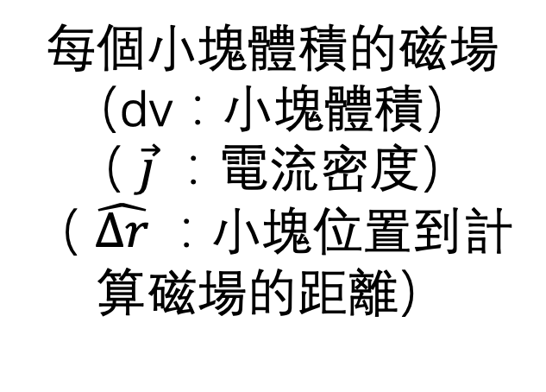
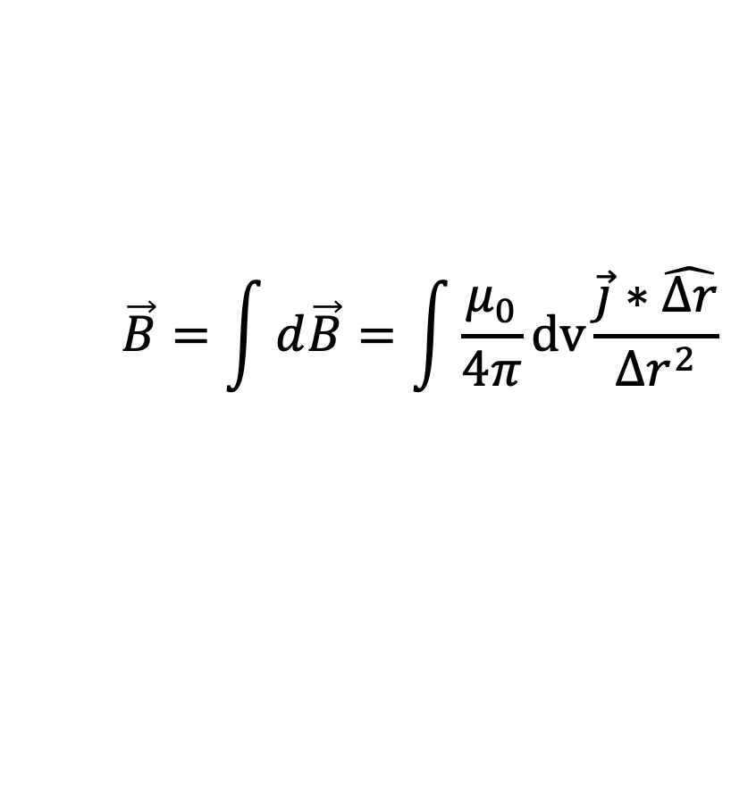
這次要計算當電荷在導線移動時，該位置所產生的磁場。 由於此次的導線具有體積，因此需要用積分積出圓柱，再計算磁場。
原理與方法：
$$\vec{B}=\int{d\vec{B}}=\int{\frac{μ_{0}}{4π}}dv\frac{\vec{j}∗\hat{∆r}}{∆r^{2}}$$
每個小塊體積的磁場
（dv：小塊體積）
（ $\vec{j}$：電流密度）
（ $\hat{∆r}$：小塊位置到計算磁場的距離）

Slide 3
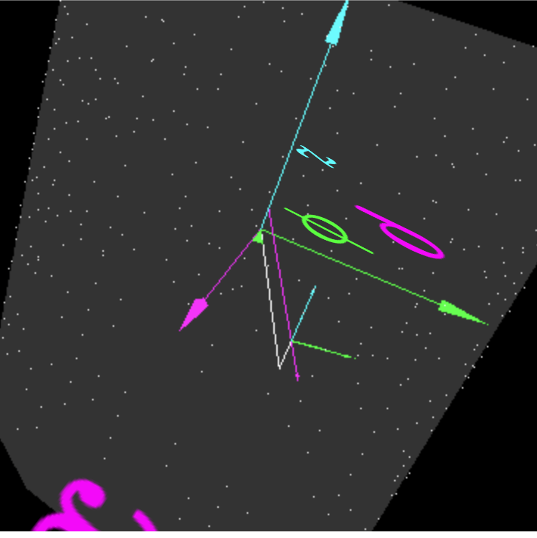
留意事項： 1.因為現在是積分圓柱，因此要用圓柱座標系。 2.在積分時，每個小塊的位置是在邊角，有了過去的知識，可把位置改為小塊中心，使計算更精準。
z 軸
phi 軸
Rho 軸
圓柱座標系圖示

Slide 4
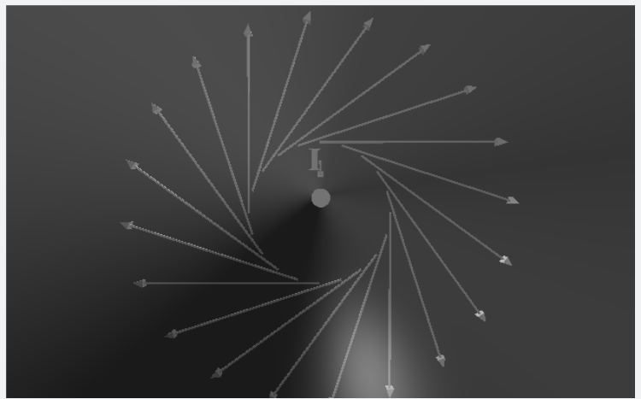
程式碼功能介紹
產生一個導線與該位的磁場
產生一個位置與磁場的圖
（磁場的值為平均的結果）
使用中間點判定理想與實際的誤差
導線上其中一個位置的磁場（從後往前看的情形）
程式碼：https://reurl.cc/d2eo48

Slide 5

程式碼之主要講解
第一步驟
產生一個圓柱代表導線
（此為有體積的電線）
定義導線的哪些地方算磁場
（以圖示為例，圓柱從-L/2~L/2， 只有計算其中的一半位置）
決定該位置要算幾個角度的磁場
第二步驟
第三步驟

Slide 6
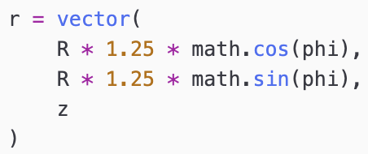
定義該角度的磁場位置
對圓柱進行積分
（與過去的程式碼相似）
改善體積算法
把小塊計算位置改成小塊中間，使結果更精準
（與過去概念相似，只是換成圓柱座標系）
第四步驟
第五步驟-改善體積算法

Slide 7
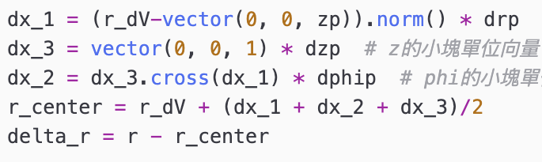
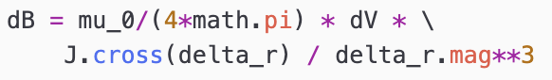
用比歐-沙伐公式得出積分某小塊的微小磁場
印出該角度的總電場
第五步驟-位置改成小塊中間
第六步驟
第七步驟

Slide 8
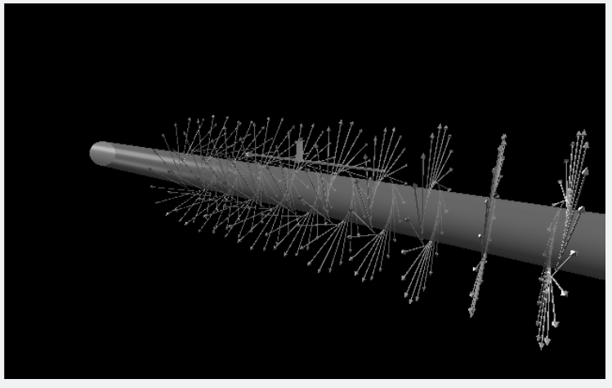
結果與討論：
我們可從圖中看到在每個位置的角度皆有一個磁場的向量。
理論上，在導線中的磁場會符合安培右手定側，此討論在課後練習提到。
結果圖像

Slide 9
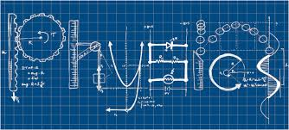
結論：
在這次的結果中，我們發現了磁場會如何在導線旁產生，並使用各個磁場的方向與量值驗證右手定則與電線外的狀況。
關於驗證細項，則會在課後練習詳述。

Slide 10
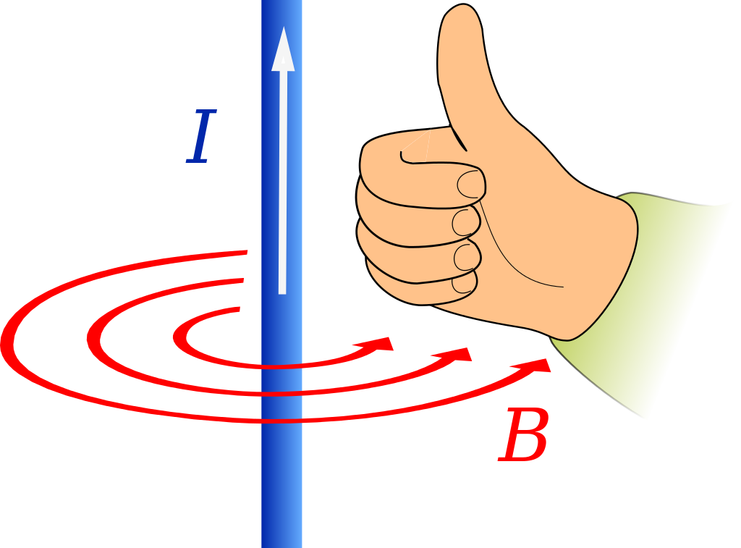
課後練習之一：檢驗右手定則是否符合結果
從安培右手定則可知，一個導線的磁場可由右方圖表示，而這次實作的結果須與此定則相符。
由於磁場的方向會為該角度的切線方向，且若從後往前看，磁場方向將為順時針方向，因此可用此概念驗證。
（若右手的大拇指指向電流，四指則表示磁場）

Slide 11
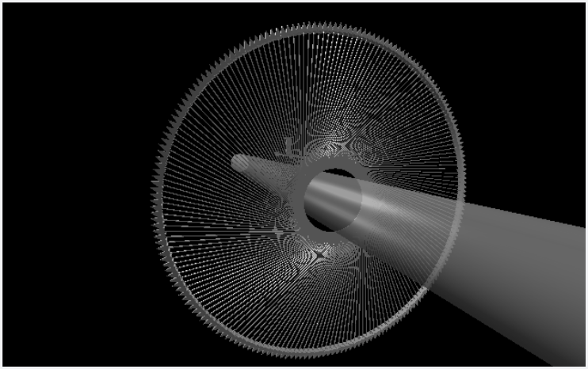
可從右方的圖得知，每個角度的切線方向集結後會繞成一個順時針，因此可證實右手定則確實符合。
當2pi切成200次的情形

Slide 12
課後練習之二：磁場在導線外的狀況
以理論上，如果沒有導線中的電荷，就不會產生磁場，因此在導線外就不會有磁場（或相對量值小很多）。

Slide 13
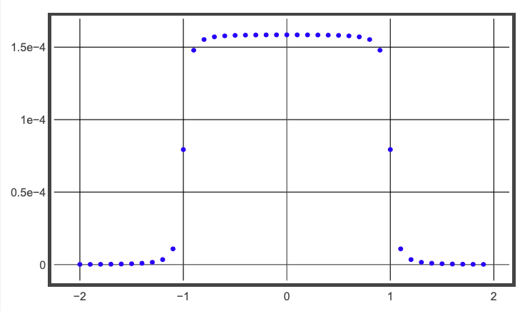
藉由數據得知，內部平均基本差不多，而外部的值趨近於0（不過並非為0，只是數值極小）
因此可以得出一個結論，導線外是幾乎沒有磁場的。
導線外 導線內 導線外

Slide 14
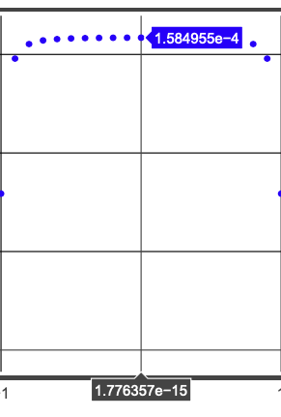
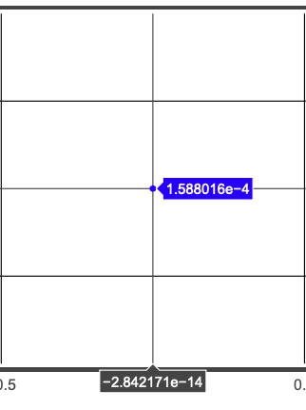
此外，取中心點與理想值相比，可得出誤差。由於公式建立在無窮長導線，使用中心點最為恰當。
由於無法實作無窮長的線，因此以相對長的線作比較。
（右圖以八公尺為例）
因此可得知，雖然目前並非理想狀態，誤差並不大。
一公尺導線
八公尺導線
誤差：0.1‰（0.001937）
（千分之一的誤差）

